Slide 1
鑲嵌的轉化
Division (多邊形分割法)
Dual (以多邊形當端點)
Midpoint (多邊形邊中點當端點)
Offset Polygons (平移法)
Unit Cells (由一拼圖上擷取一小單元)

Slide 2
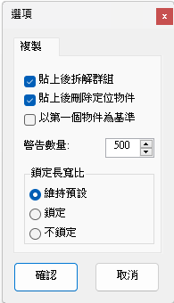
鑲嵌的轉化 - Division
8.複製 > 8.複製選項
Division:
將密貼圖的基本元素有規則的切割

Slide 3
鑲嵌的轉化 - Division
Division:
將密貼圖的基本元素有規則的切割

Slide 4
鑲嵌的轉化 - Division
7.組織 > 4.連線 >> 1.個別連線
Division:
將密貼圖的基本元素有規則的切割

Slide 5
鑲嵌的轉化 - Division
7.組織 > 4.連線 >> 1.個別連線
Division:
將密貼圖的基本元素有規則的切割

Slide 6
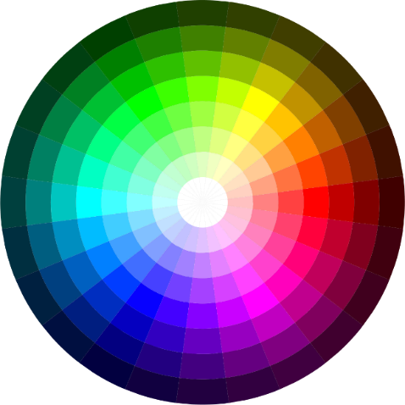
鑲嵌的轉化 - Division
Division:
將密貼圖的基本元素有規則的切割

Slide 7
鑲嵌的轉化 - Division
Division:
將密貼圖的基本元素有規則的切割

Slide 8
鑲嵌的轉化 – Division - 練習
Division:
將密貼圖的基本元素有規則的切割

Slide 9
鑲嵌的轉化
Dual (以多邊形當端點)

Slide 10
鑲嵌的轉化 - Dual
Dual
以多邊形中心當端點，相鄰的多邊形相連。 新圖與原圖兩者可互相轉化。 故稱對偶(dual)
顯示 > 中心 >> 幾何中心

Slide 11
鑲嵌的轉化 - Dual

Slide 12
鑲嵌的轉化 - Dual
顯示 > 中心 >> 幾何中心

Slide 13
鑲嵌的轉化 - Dual

Slide 14
鑲嵌的轉化 - Dual

Slide 15
鑲嵌的轉化 - Dual

Slide 16
鑲嵌的轉化 - Dual

Slide 17
鑲嵌的轉化 - Dual

Slide 18
鑲嵌的轉化 - Dual

Slide 19
鑲嵌的轉化 - Dual

Slide 20
鑲嵌的轉化

Slide 21
鑲嵌的轉化 - Dual

Slide 22
鑲嵌的轉化 - Dual

Slide 23
鑲嵌的轉化 - Dual

Slide 24
鑲嵌的轉化 - Dual

Slide 25
鑲嵌的轉化 - Dual

Slide 26
鑲嵌的轉化 - Dual

Slide 27
鑲嵌的轉化 - Dual

Slide 28
鑲嵌的轉化 - Dual

Slide 29
鑲嵌的轉化 - Dual

Slide 30
鑲嵌的轉化
中點法

Slide 31
鑲嵌的轉化 - 中點法

Slide 32
鑲嵌的轉化 - 中點法
選取>條件>線段>刪除

Slide 33
鑲嵌的轉化 - 中點法

Slide 34
鑲嵌的轉化 - 中點法

Slide 35
鑲嵌的轉化 - 中點法

Slide 36
鑲嵌的轉化 - 中點法

Slide 37
非鑲嵌

Slide 38
非鑲嵌

Slide 39
非鑲嵌
7.組織 > 1.插入端點:2

Slide 40
非鑲嵌

Slide 41
非鑲嵌
5.對齊 > 2.串聯

Slide 42
非邊邊對邊鑲嵌

Slide 43
非邊邊對邊鑲嵌

Slide 44
非邊邊對邊鑲嵌
7.組織 > 1.插入端點 - 2

Slide 45
非邊邊對邊鑲嵌
1.顯示 > 6.邊線 >> 1.邊線選項

Slide 46
非邊邊對邊鑲嵌
1.顯示 > 6.邊線 >> 1.邊線選項

Slide 47
非邊邊對邊鑲嵌
1.顯示 > 6.邊線 >> 1.邊線選項

Slide 48
非邊邊對邊鑲嵌
1.顯示 > 6.邊線 >> 1.邊線選項

Slide 49
非邊邊對邊鑲嵌
1.顯示 > 6.邊線 >> 1.邊線選項

Slide 50
非邊邊對邊鑲嵌
1.顯示 > 6.邊線 >> 1.邊線選項

Slide 51
非邊邊對邊鑲嵌
1.顯示 > 6.邊線 >> 1.邊線選項

Slide 52
非邊邊對邊鑲嵌
1.顯示 > 6.邊線 >> 1.邊線選項

Slide 53
非邊邊對邊鑲嵌
1.顯示 > 6.邊線 >> 1.邊線選項

Slide 54
非邊邊對邊鑲嵌
1.顯示 > 6.邊線 >> 1.邊線選項

Slide 55
非邊邊對邊鑲嵌
1.顯示 > 6.邊線 >> 1.邊線選項

Slide 56
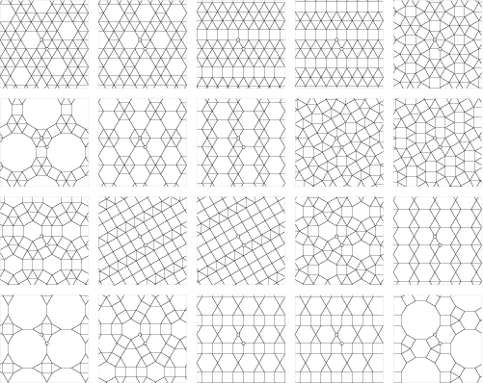
Demi-regular tessellation

Slide 57
Demi-regular tessellation

Slide 58
水晶球

Slide 59
水晶球

Slide 60
7.組織 > 9.放射線

Slide 61
7.組織 > 9.放射線

Slide 69
5.對齊 > 2.串聯

Slide 70
3.翻轉 > 9.併為折線 >> 1.併為多邊形

Slide 71
3.翻轉 > 9.併為折線 >> 1.併為多邊形

Slide 72
取消群組
2.選取 > 6.自動別名 >> 1.個別
群組

Slide 79
2.選取 > 7.自動分組 >> 1.依別名

Slide 81
7.組織 > a.連續變換 >> 2.圖序列

